Slide 1
Elektrotaxi Klimkovice

Slide 2
Úvodem
16.3.2015 – START
funguje na bázi klasické taxislužby (telefonická objednávka)
možnost online rezervace prostřednictvím aplikace (Android, iOS)
účtenka - cena podle ujeté vzdálenosti
iniciativa starosty Klimkovic

Slide 3
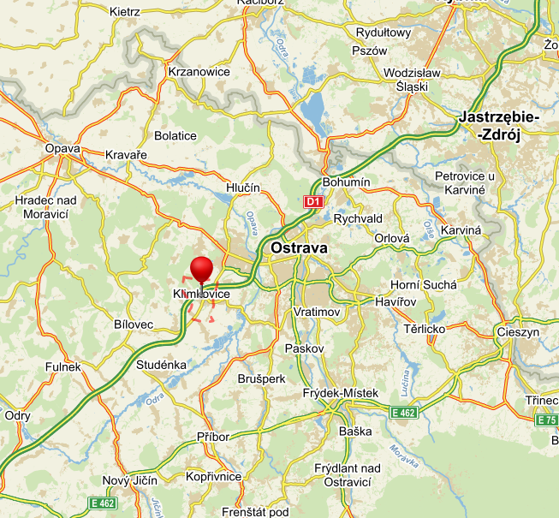

Slide 4
Použité vozidlo
Nissan Leaf
(dotace z Moravskoslezského kraje)
vysoká pořizovací cena 715 300 Kč
dojezd až 250 km
nízká hlučnost 21 dB (dítě 95 dB, vysavač 80dB)
nulové emise z provozu
baterie umožňují rekuperaci, jednoduchý a rychlý systém dobíjení
21. 5. 2009
Krizový management 2009

Slide 5
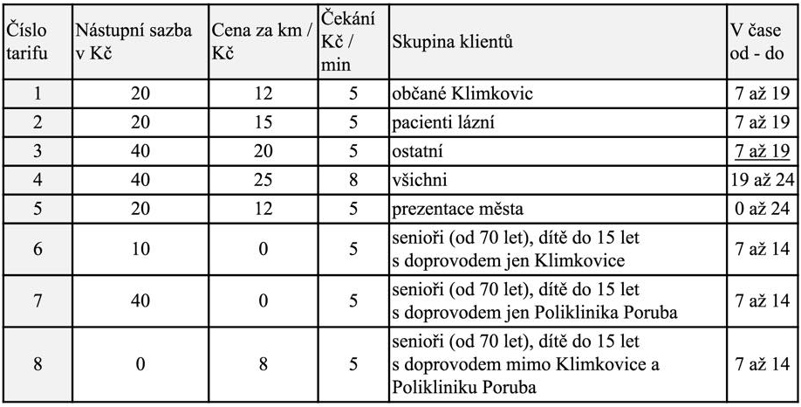
21. 5. 2009
Krizový management 2009

Slide 6
Klady systému
levný provoz
novinka ve světě taxi služeb
levné jízdné resp. cena za přepravu
oživení cestovního ruchu
rychlost dobíjení – 4 hodiny
provozní řád schvaluje zastupitelstvo obce
rezervace přes aplikace Liftago a Trendpark
rezervace i telefonicky
21. 5. 2009
Krizový management 2009

Slide 7
Zápory systému
objednávání jízd dopředu
drahá údržba a opravy
21. 5. 2009
Krizový management 2009

